Slide 1



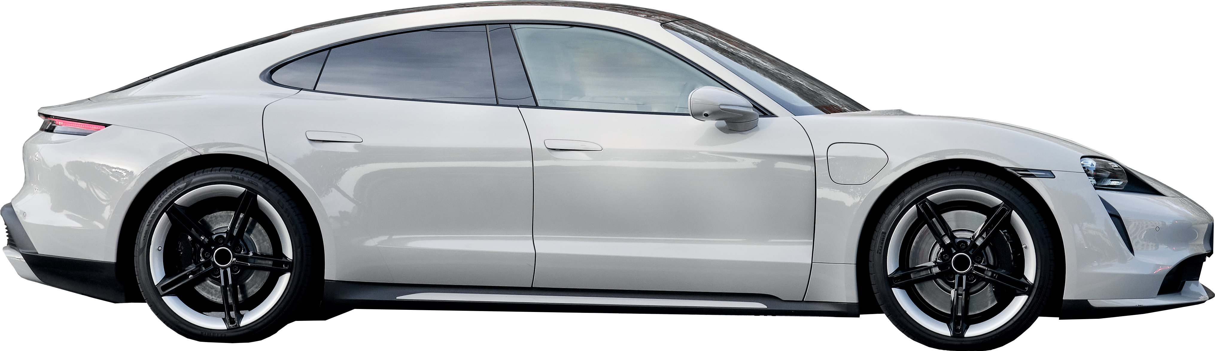

ПРОГРАММЫ ПРЕМИАЛЬНОГО ОБСЛУЖИВАНИЯ
200
автодилеров работают с нами
600 000 >50%
карт клиентов
продается пролонгируют
ежегодно карту

Slide 2




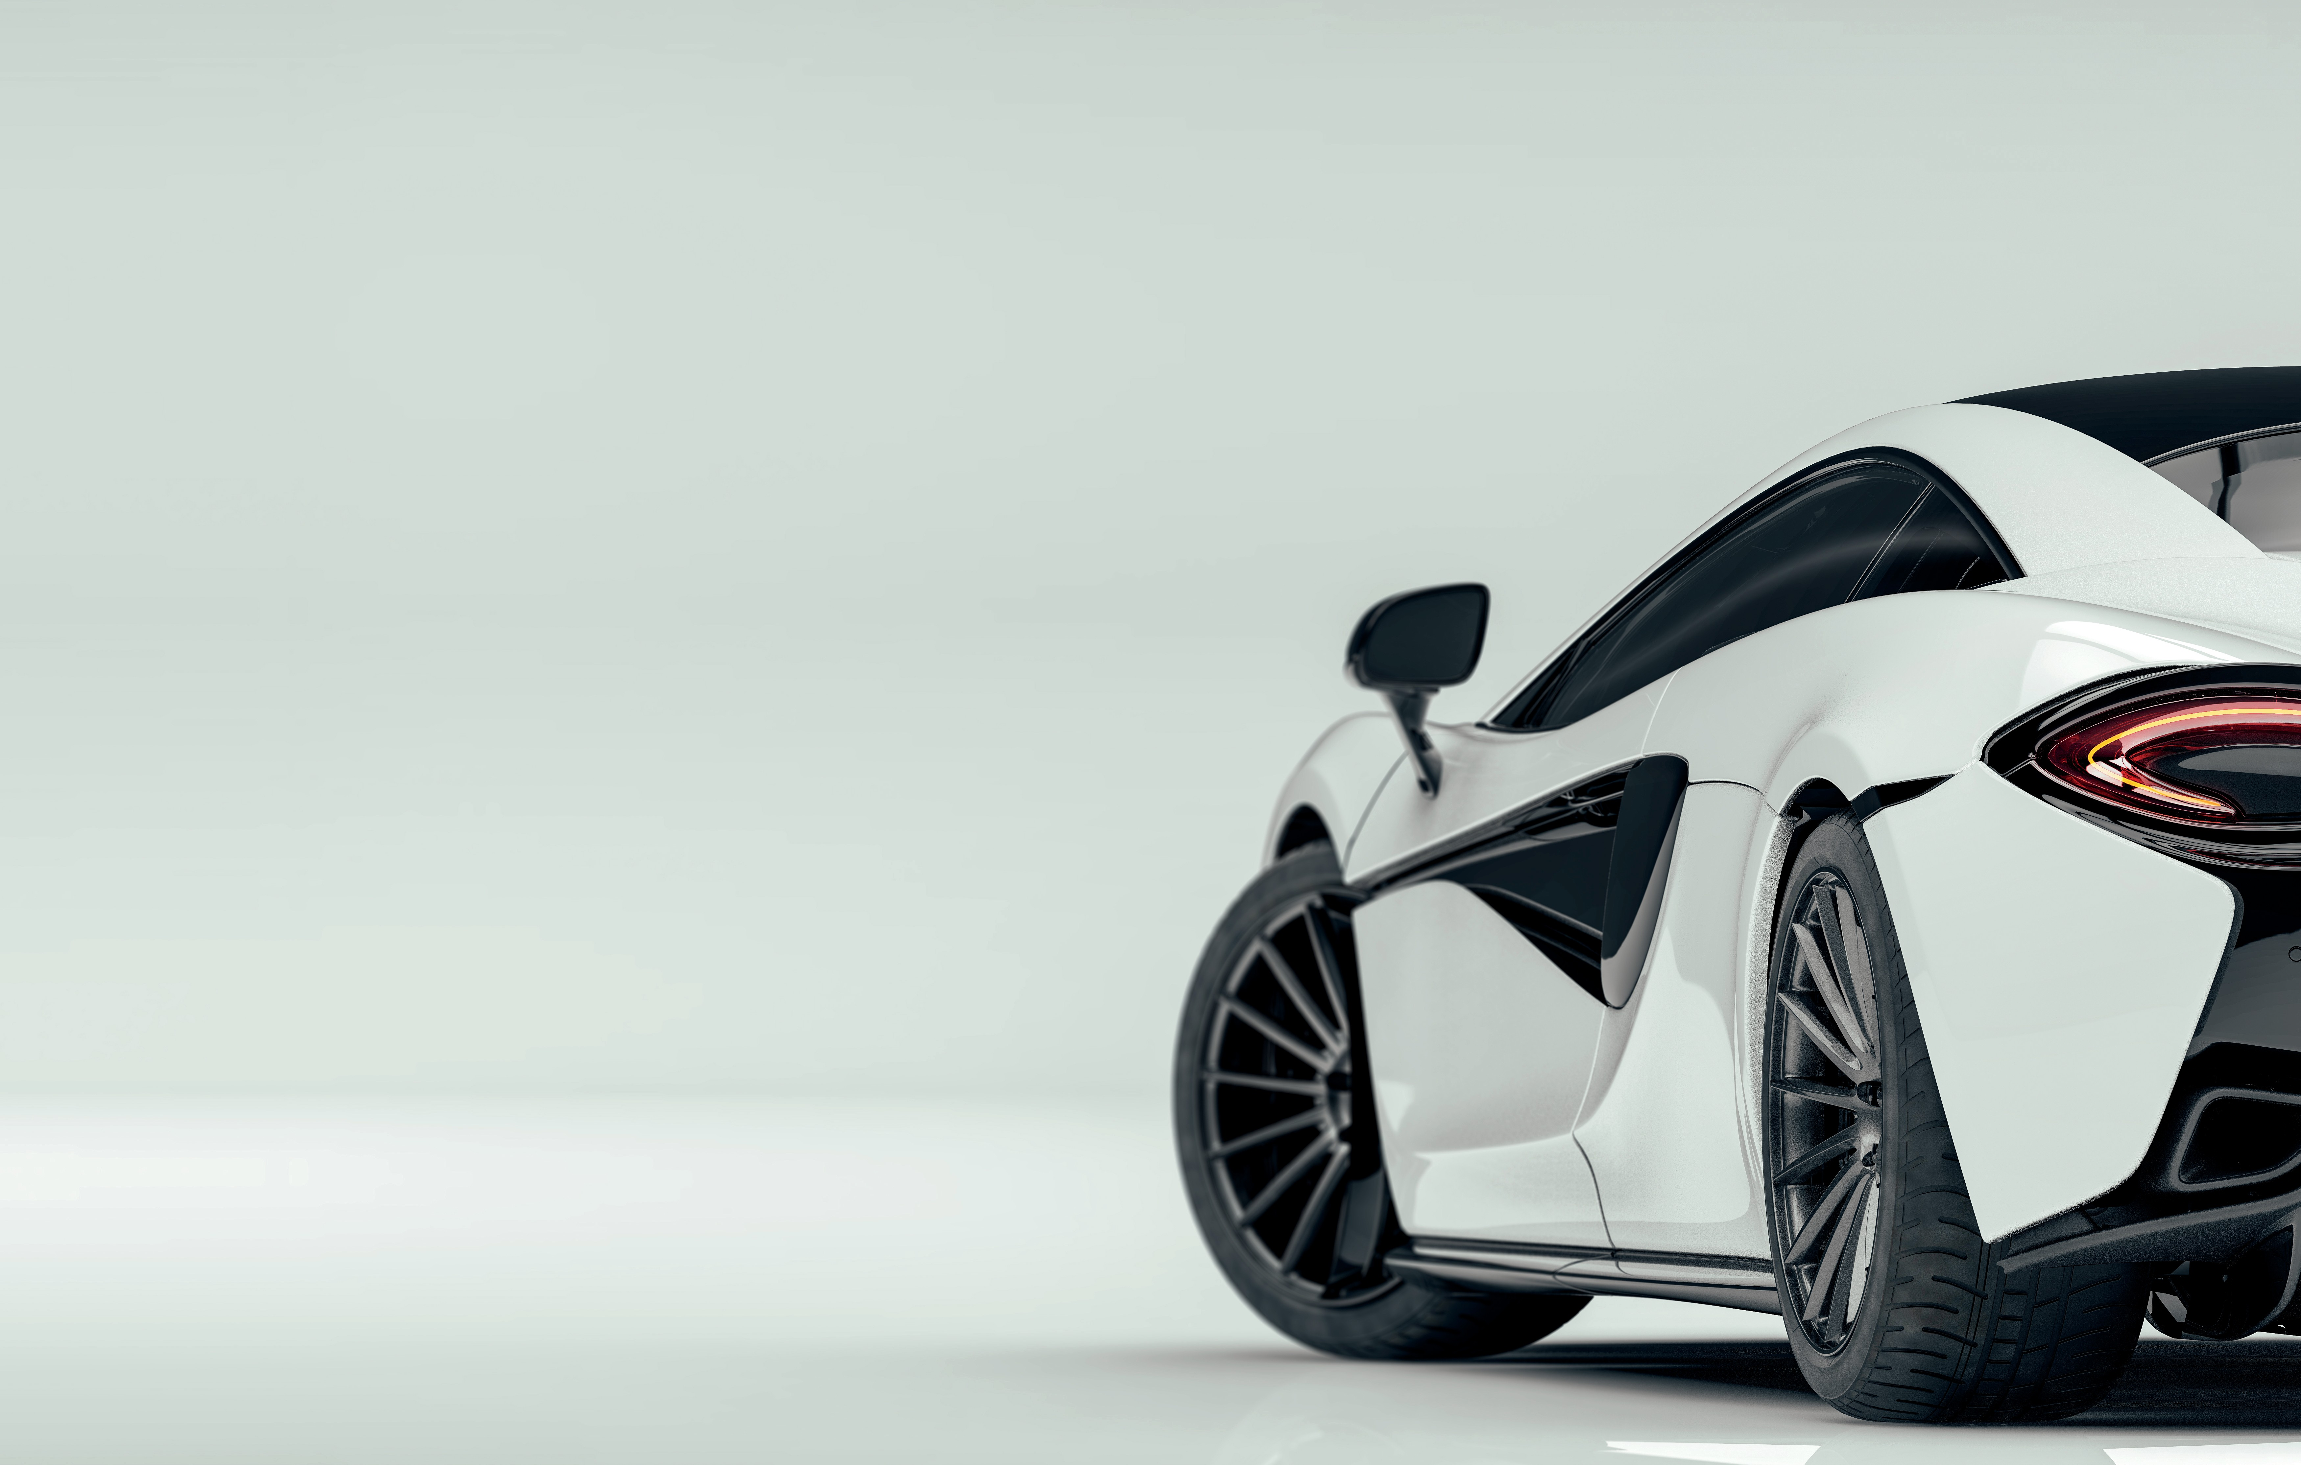




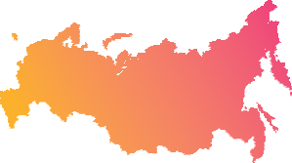

О НАС
ГК «МИР» основана в 2006 г. профессионалами в урегулировании убытков и оценочной деятельности. Имея многолетний опыт и эксклюзивные возможности в сфере оказания помощи на дорогах, независимой экспертизе и оценке движимого и недвижимого имущества, компания стала абсолютным лидером
на рынке ассистанс-услуг.
Сегодня нашими услугами пользуются миллионы автовладельцев.
А сотни автодилеров по всей России реализуют наш продукт
на выгодных коммерческих условиях.
31
клиентов по РФ
филиал в РФ
партнёров

Slide 3

























КАК РАБОТАЕТ
ПОМОЩЬ НА ДОРОГАХ ОТ ГК «МИР»
Решение возникших проблем
с автомобилем - наша задача.
Клиенту нужно лишь позвонить
по указанному на карте номеру. Остальное сделаем мы.
Дорожно-транспортное происшествие
Клиент звонит в нашу диспетчерскую службу
Аварийный комиссар выезжает на место
Мы организуем эвакуацию автомобиля
Наш менеджер собирает справки для предоставления в страховую
Автомобиль направляется
на СТОА автодилера, реализовавшего карту
Автомобиль восстановлен

Slide 4











































КАТЕГОРИИ КАРТ
ШОКОЛАД
PLATINUM
GOLD
TALISMAN
SILVER
Диспетчерская служба
Персональный менеджер
Аварийный комиссар
три раза
Сбор справок
три раза
Эвакуация
три раза
Техпомощь
Услуга "трезвый водитель"
два раза
один раз
Справка из гидромецентра
один раз
Услуга "аэропорт"
один раз
Услуга "поиск автомобиля"
Независимая автоэкспертиза
Юридическая консультация
Один автомобиль – неограниченное количество пользователей
Независимая гарантия: гарантированное ТО

Slide 5
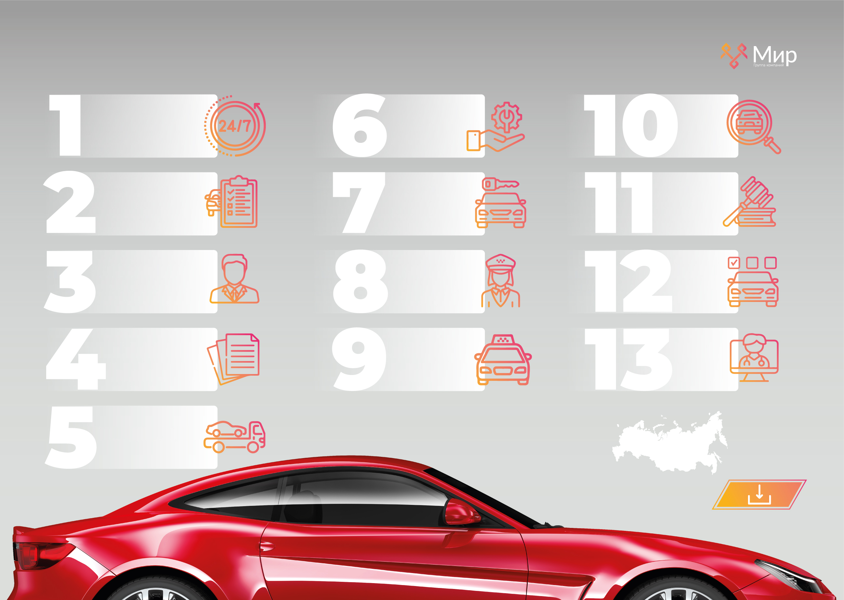
НАШИ УСЛУГИ
Круглосуточная
Техническая
Поиск
диспетчерская
помощь
автомобиля
Аварийный
Аренда
Юридическая
комиссар
автомобиля
помощь
Персональный
Трезвый
Независимая
менеджер
водитель
экспертиза
Помощь в сборе
Трансфер
Телемедицина
справок для СК
Эвакуация
Услуги доступны на всей территории РФ
С полным описанием услуг можно ознакомиться по ссылке

Slide 6










ПРЕИМУЩЕСТВА ДЛЯ КЛИЕНТОВ
Возможность круглосуточно пользоваться сервисом
Оказание услуг на всей территории РФ
Экономия средств, времени и сил:
1
аварийный комиссар приезжает на место ДТП или в удобное для клиента место
2
не требуется посещать страховую компанию,
ГИБДД, ОВД, Гидрометцентр
3
персональный менеджер формирует пакет документов для СК и отслеживает получение направления на ремонт
Картой может пользоваться любое лицо, допущенное к управлению автомобилем

Slide 7






ПРЕИМУЩЕСТВА
ДЛЯ ДИЛЕРСКИХ ЦЕНТРОВ
ВЫСОКОЕ КОМИССИОННОЕ ВОЗНАГРАЖДЕНИЕ
Каждая проданная карта – ваш дополнительный доход.
01
ВОЗВРАТ РЕМРЕСУРСА
При ДТП машина вернется на восстановление к дилеру, который реализовал карту.
02
ЭКОНОМИЯ ВРЕМЕНИ НА ПРОЦЕДУРУ УУУ
Дилер получает от нас полный пакет документов, не требуется оформлять их самостоятельно.
03
04
УВЕЛИЧЕНИЕ ЛОЯЛЬНОСТИ КЛИЕНТОВ
Оформляйте наши карты в виде подарка особым покупателям.
ПОВЫШЕНИЕ СТАТУСА
По желанию партнера мы можем создать отдельную категорию карт с индивидуальным дизайном и линейкой услуг.
РАБОТА С ШИРОКОЙ АУДИТОРИЕЙ
Карты можно реализовывать как физическим, так и юрлицам без ограничений по марке, модели или возрасту автомобиля (категория В).
05
06

Slide 8

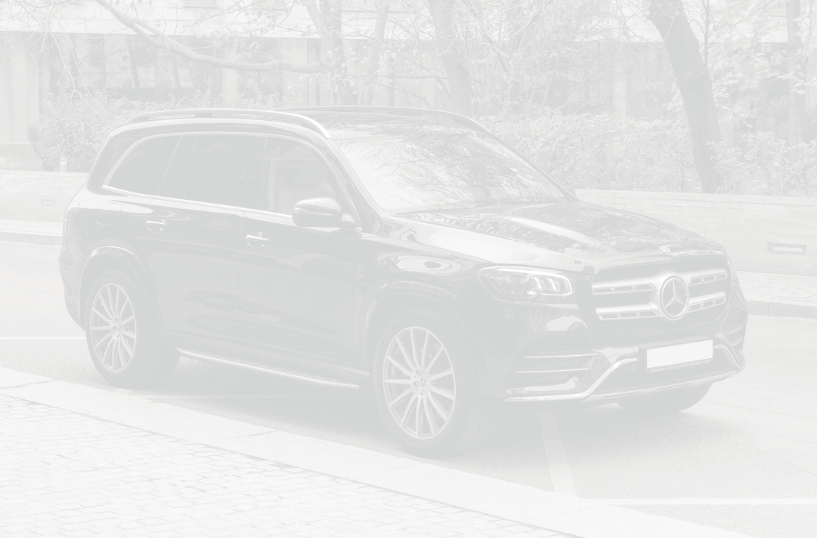







ВОСТРЕБОВАННЫЙ ПРОДУКТ
СТАБИЛЬНЫЙ РОСТ ПРОДАЖ КАРТ ВО ВСЕХ РЕГИОНАХ РФ – ПОКАЗАТЕЛЬ ВЫСОКОГО КАЧЕСТВА НАШИХ УСЛУГ И РАСТУЩЕГО ИНТЕРЕСА КЛИЕНТА К ПРОДУКТУ.
Количество продаж
267 000
Количество продаж
342 000
Количество продаж
407 000
Количество продаж
520 000
Количество продаж
678 000
2017
2018
2019
2020 2021
год
год
год
год
год

Slide 9








ПОЧЕМУ МЫ?
ГК «Мир» предоставляет партнерам выгодные условия и надежную защиту интересов клиентов
МОЩНЫЕ РЕСУРСЫ
ЭКСКЛЮЗИВНЫЕ ПРЕИМУЩЕСТВА В РАБОТЕ СО СТРАХОВЫМИ КОМПАНИЯМИ ПО УРЕГУЛИРОВАНИЮ УБЫТКОВ
ВЫСОКОЕ КАЧЕСТВО
ФЕДЕРАЛЬНЫЙ ОХВАТ
РАБОТА СО ВСЕМИ ВЕДУЩИМИ БАНКАМИ
ШИРОКИЙ СПЕКТР УСЛУГ
ПОЛНОЕ СОПРОВОЖДЕНИЕ ПРОДАЖ КАРТ
(ОЧНО ИЛИ ОНЛАЙН)
ИННОВАЦИОННОСТЬ:
интеграция с ведущими агрегаторами страховых продуктов
предоставление доступа к b2b системе
ШТАТ СВОИХ АВАРИЙНЫХ КОМИССАРОВ И ПЕРСОНАЛЬНЫХ МЕНЕДЖЕРОВ
интеграция с CRM партнера
(при необходимости)

Slide 10






















ГЕДОН
С полным списком наших партнеров можно ознакомиться по ссылке
НАШИ КЛЮЧЕВЫЕ ПАРТНЕРЫ

Slide 11
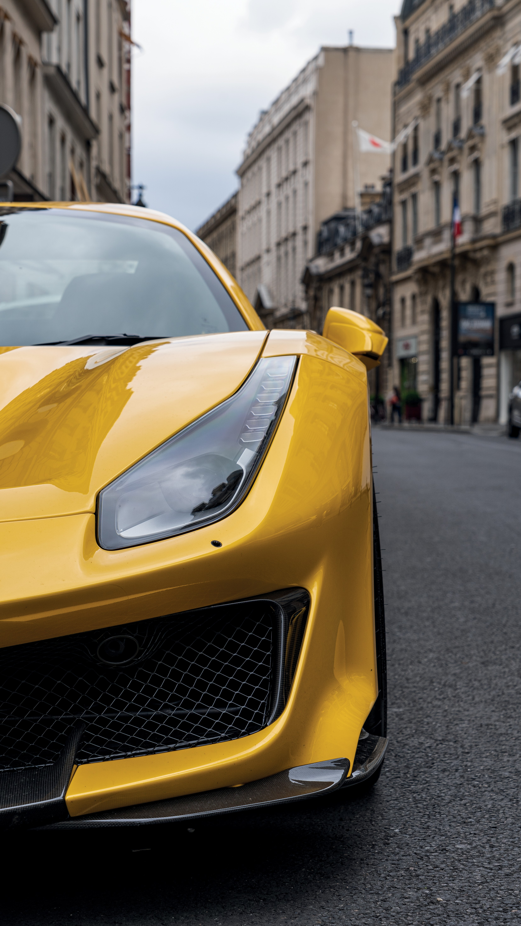





ПРИСОЕДИНЯЙТЕСЬ -
получайте дополнительный источник дохода и повышайте лояльность клиентов
КОНТАКТЫ:
Москва, ул. Докукина, д. 16, стр. 1 Тел.: (495) 645-04-57
www.mirgk.com

